Slide 1
多模态推荐论文汇报
Qidong Liu, Jiaxi Hu, Yutian Xiao, Jingtong Gao, and Xiangyu Zhao
.2023.Multimodal Recommender Systems: A Survey.In.ACM,New York,NY,USA,14 pages.

Slide 2
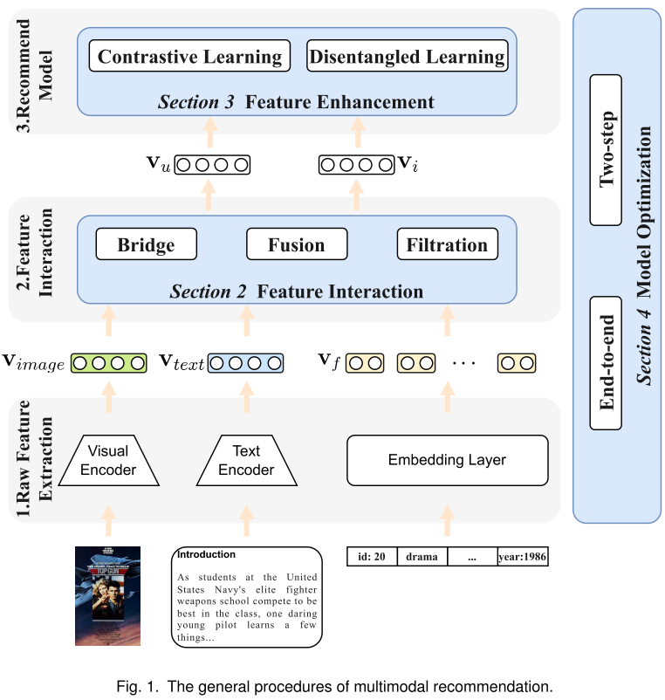
1. 工作流程
1. 特征提取
使用不同的模态编码器，用于提取图像和文本等模态的表征
2. 特征交互
如何有效结合来自不同模态的特征，并在节点表征中捕捉对于每种模态的偏好
3. 特征增强
通过对比或解耦表征学习等方法，考虑不同模态表示中的独特或共同语义信息，从而增强有限数据下的用户和物品表征
4. 模型优化
优化设计轻量级推荐模型和参数化的模态编码器，进行端到端或两阶段的训练。

Slide 3
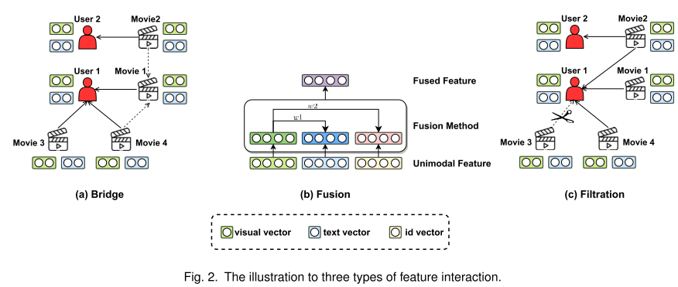
1.1 特征交互
交互策略（三种策略可以同时应用）：
1. 桥接Bridge
✸定义：相较于仅利用多模态内容来增强项目表达，更侧重于利用多模态数据捕捉和增强用户和项目间的关系，并进一步学习用户对不同模态的偏好。
✸工作：基于用户-物品交互图、基于物品-物品交互图、知识图谱。
2. 融合Fusion
✸定义：侧重于项目内部不同模态的融合，提高项目表征的丰富和完整性。看重模态间的内部关系和相互作用。
✸工作：粗粒度注意力、细粒度注意力、联合注意力、线性层和平均池化等。
3. 过滤Filtration
✸定义：过滤多模态数据中同用户偏好无关的噪声或冗余信息。
✸工作：使用图像处理技术进行去噪、基于GNN结构用于去噪
关键问题：
1. 项目在不同模态中的表征，存在语义差异
2. 不同用户对模态有不同的偏好

Slide 4
1.2 特征增强
目的：
通过对比或解耦表征学习等方法，考虑不同模态表示中的独特或共同语义信息，从而增强有限数据下的用户和物品表征
方法：
1. 对比学习（Contrastive Learning, CL）
在MRS中通过引入对比损失函数的方式，用于模态对齐和增强正负样本间的深层特征信息。
2. 解耦表征学习（Disentangled Representation Learning, DRL）
用户可能更关注某些模态的特定因素，然而每种模态中不同因素的表征往往纠缠在一起。因此，可通过分解学习来解开这些交织在一起的表示，如：DICER、MacridVAE和CDR等。

Slide 5
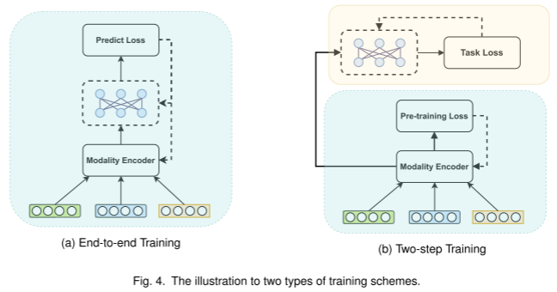
1.3 模型优化
问题：
由于多模态信息的存在，当多模态编码器和推荐模型一起训练时，对模型训练的计算需求大大增加。
类别：
1. 端到端训练的MRS（可以利用反向传播获得的每个梯度来更新模型中所有层的参数）
✸大多数MRS直接采用预训练好的多模态编码器，并只以端到端模式训练推荐模型。
✸一些端到端方面的工作旨在改进模型结构，用于减少训练时的可学习参数量。
2. 分两阶段训练的MRS（预训练多模态编码器+面向任务的优化）
✸与端到端相比，两阶段训练可以更好地针对下游任务，但它对计算资源的要求要高得多。因此，很少有MRS采用两步训练。
✸在难以使用端到端方案训练模型的序列推荐任务中，采用两阶段训练方案是常见的。

Slide 6
2. 挑战
1. 通用解决方案
尽管在模型的不同阶段提出了一些方法，但没有提供这些技术组合的最新通用解决方案。
2. 可解释性
多模态模型的复杂性，可能会使人们难以理解和解释系统生成的建议，从而限制系统的信任和透明度。
3. 计算复杂性
多模态数据和模型的复杂性，会增加推荐生成所需的计算成本和时间，对实时应用具有挑战。
4. 数据集
MRS的数据集有限，且涵盖的模式不够广泛。而且不同模态数据的质量和可用性不同，可能会影响推荐性能和可靠性。
5. 如何有效融合多模态信息
进一步探索更有效的模态融合方法，从而更好地捕获单一模态无法包含的互补信息。

Slide 7
多行为推荐论文汇报
严明时, 程志勇, 孙静, 王法胜, 孙福明. 基于两阶段学习的多行为推荐
.软件学报.http://www.jos.org.cn/1000-9825/6897.htm

Slide 8
1. 基本认知
1. 定义
多行为推荐是指：不局限于单一的目标行为，而是充分考虑用户多种行为（购买、浏览、收藏）的交互数据，从而在有限数据的条件下提高系统的推荐性能。
2. 实现
将多行为数据直接作用于共享的用户表征上进行表示学习，从而完成用户偏好挖掘和行为间关系建模任务。
✸用户偏好：用户在不同行为中表现出来的喜好，比如，浏览的喜好。
✸不同行为间的关系：表现为用户偏好在不同行为间的潜在转化关系，即：用户在其它行为中表现出的偏好同样可能导致目标行为的发生。

Slide 9
2. 历史工作
1. 基于机器学习的浅层模型
主要关注于对用户和物品表征的学习，忽视了不同行为间的关联。
✸通过矩阵分解技术对多行为数据加以利用
✸设计新的采样策略来利用多种行为的数据
✸通过考虑时间因素来探索多行为推荐
2. 基于神经网络的深层模型
虽然能够从不同行为间关系的角度挖掘信息，但是忽视了不同行为数据在分布和规模上的差异，即：数据不平衡问题。
3. 基于图卷积网络的协同过滤模型
由于数据的复杂性，GCN同时参与了不同行为下用户偏好挖掘和行为间关系建模这两个糅合在一起的任务，这或将会导致信息损失问题。

Slide 10
3. 两阶段多行为推荐的实现方式
1. 第一阶段（关注不同行为下的用户偏好建模）
① 先利用所有交互数据 (不区分行为类别)， 对用户的全局偏好进行建模，以缓解数据稀疏性问题。
② 再在学习而来的用户全局偏好基础上，分别利用各行为的交互数据，来优化特定行为下的用户局部偏好，以减轻不同行为间数据不平衡问题造成的影响。
2. 第二阶段（关注不同行为间关系的建模）
设计了两级线性变换模块，对不同行为偏好的转换进行了探索。并通过对两阶段任务的交替学习，实现了挖掘用户偏好和建模行为间关系的解耦，从而缓解了为适配不同任务而引起的信息损失问题。

